Slide 1
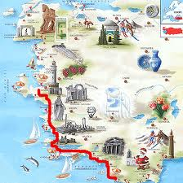
40 KİŞİLİK EGE TURU

Slide 2
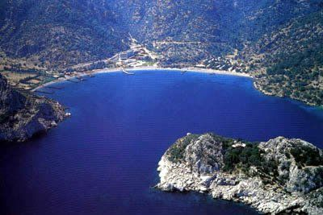
1.GÜN
MİSAFİRLERİMİZ 22.00 DA AŞTİ ÖNÜNDE BULUŞMAK NOKTASINDAN ALINIP BERGAMA ‘YA DOĞRU GECE YOLCULUĞU BAŞLAYACAK

Slide 3
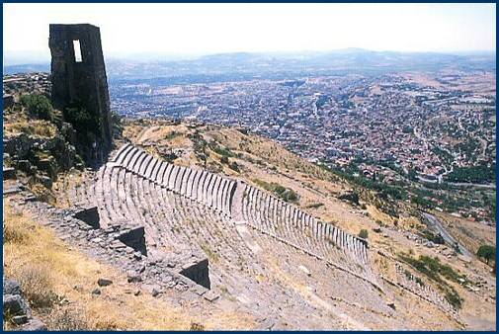
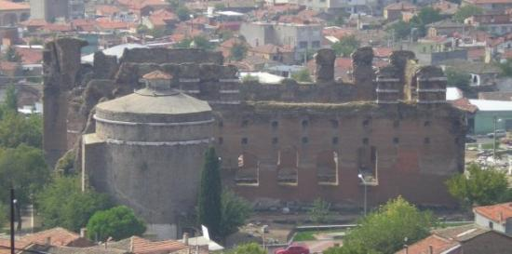
2. GÜN
SABAH 8:00 – 9:30 BERGAMA ‘DA KAHVALTI.
9:30 – 12.00 ARASI AKROPOL,KIZIL AVLU VE ASKLEPİON TURU VE ANLATIMI.
BERGAMA LABELLA OTELE HAREKET ÖĞLE YEMEĞİMİZ OTELDE

Slide 4
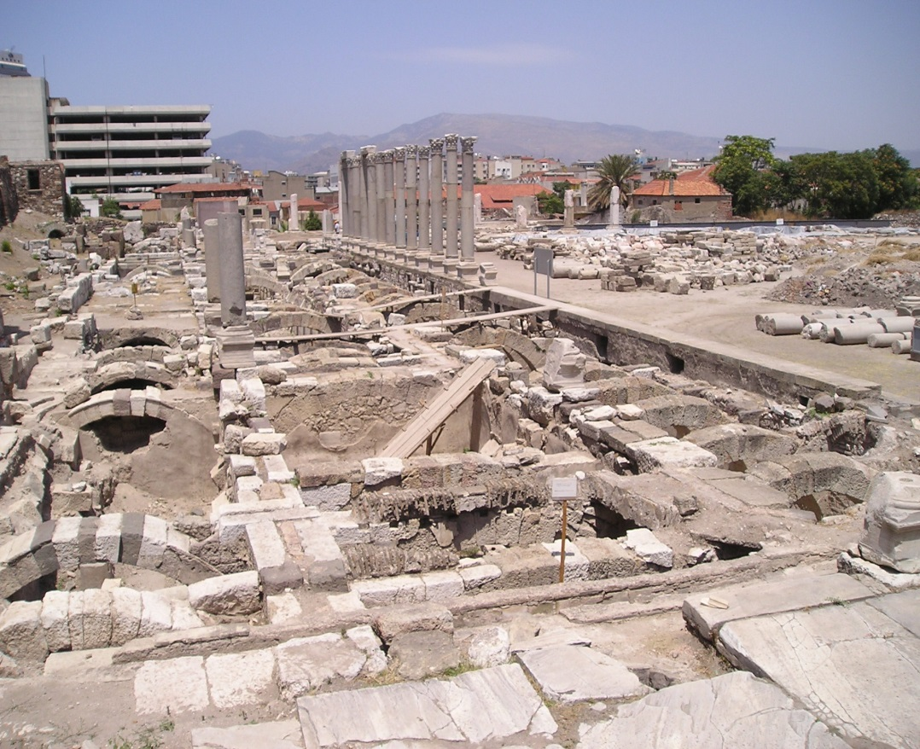
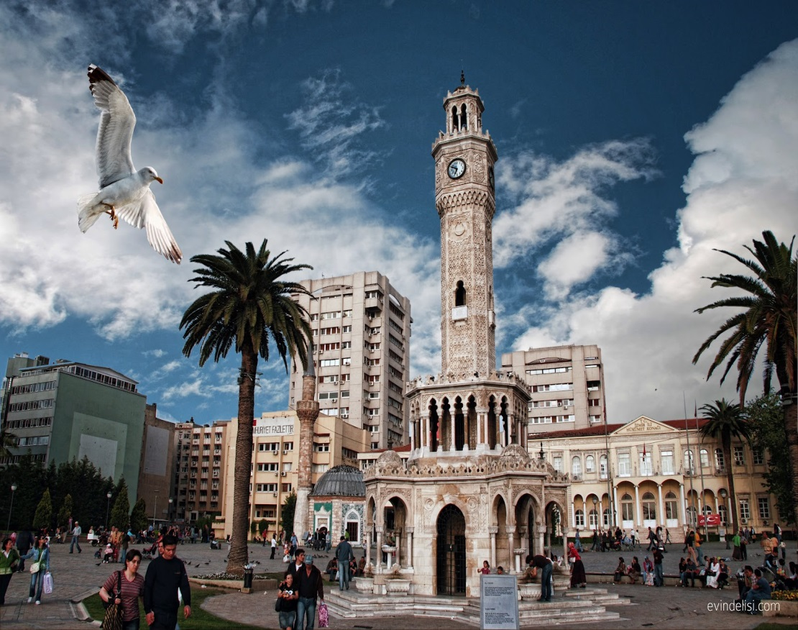
3. GÜN
SAAT 8:00 DA OTELDEN AYRILIP İZMİR’E DOĞRU HAREKET EDİYORUZ.
10:00 DA İZMİR ‘ E VARIYOR SAAT 13:00 A KADAR İZMİR ARKEOLOJİ MÜZESİ , KONAK MEYDANI ,SAAT KULESİ, AGORA TURU VE ANLATIMI ARDINDAN MİSAFİRLERİMİZİN İSTEĞİ DOĞRULTUSUNDA SÜRECEK SERBEST ZAMAN.GECELEME PAMUKKALE TRİPOLİS OTELİNDE

Slide 5
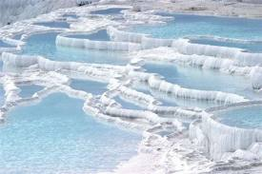
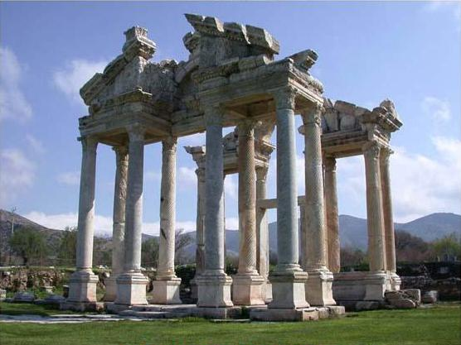
4.GÜN
8:00 DA OTELİMİZDEN AYRILIP PAMUKKALE SİT ALANI, HİERAPOLİS ANTİK KENTİ,LAODİKEİA ANTİK KENTİ TURLARI VE ANLATIMLARINDAN SONRA KARACASU’YA HAREKET.
13:30- 14:30’ DA KARACASU DOĞA RESTOURANT’TA ÖĞLE YEMEĞİ ARDINDAN AFRODİSİAS ANTİK YERLEŞİMİ TURU VE ANLATIMI ARDINDAN PAMUKKALE’DEKİ OTELİMİZE DÖNÜŞ.

Slide 6
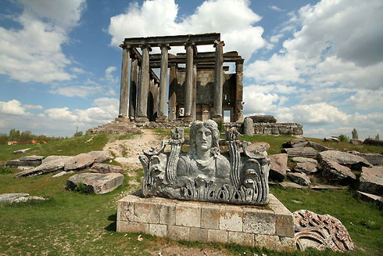
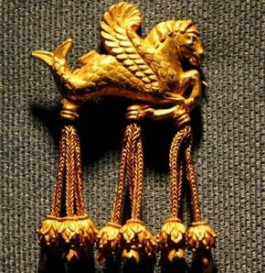
5.GÜN
SABAH 8:00 DA ÇAVDARHİSARA ‘A DOĞRU YOLA ÇIKIYORUZ (YOLDA ÖĞLE YEMEĞİ ALIYORUZ.)
13:00 DA ÇAVDARHİSAR VE AİZONAİ ANTİK KENTİ TURU VE ANATIMI.
14:00 DA UŞAK MÜZESİNE DOĞRU HAREKET
15:30 UŞAK MÜZESİ TURU VE KUŞADASI GOLF SPA RESORT OTELİMİZE YOLCULUK.

Slide 7
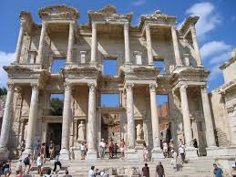
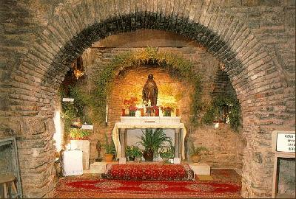
6.GÜN
8:00 DA SELÇUK’A HAREKET MERYEM ANA EVİ MÜZESİ ,EPHESOS ANTİK KENTİ, ST.JOHN KİLİSESİ,ARTEMİS TAPINAĞI, İSA BEY CAMİİ TURU VE ANLATIMI
13:30 -14:30 DA SELÇUKTA ÖĞLE YEMEĞİ İÇİN SERBEST ZAMANIN ARDINDAN ŞİRİNCE KÖYÜ TURU.BURADA MÜSAFİRLER İSTEDİKLERİ KADAR ZAMAN ALABİLECEK ARDINDAN OTELİMİZE DÖNÜŞ.

Slide 8
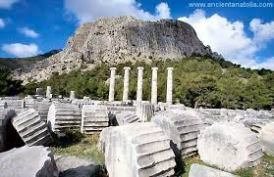
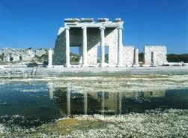
7.GÜN
8:00 DA OTELDEN ÇIKIŞ VE PRİENE ANTİK KENTİNE DOĞRU HAREKET ARDINDAN 9:30 DA MİLETOS ANTİK KENTİ VE DİDYMA APOLLON TAPINAĞI TURU VE ANLATIMLARI SONRASI KUŞADASINA DÖNÜŞ 12:00 – 13:00 ÖĞLE YEMEĞİ İÇİN SERBEST ZAMAN 13:00 DA KUŞADASI YAT LİMANI , KADINLAR PLAJI VE YEŞİL PLAJ TURU ARDINDAN KUŞADASINDA SERBEST ZAMAN MİSAFİRLERİMİZ MERKEZDEKİ OTELE KENDİLERİ DÖNECEKTİR

